Slide 1



МБОУ СОШ
№14 отряд
«ЮИДД»
Руководитель
Кузьмина Елена Алексеевна.
город Тула

Slide 2


Цели отряда:
пропаганда правил дорожного движения среди учащихся;
предупреждение детского дорожно-транспортного травматизма;
проверка и закрепление навыков безопасного поведения детей на улицах.

Slide 3
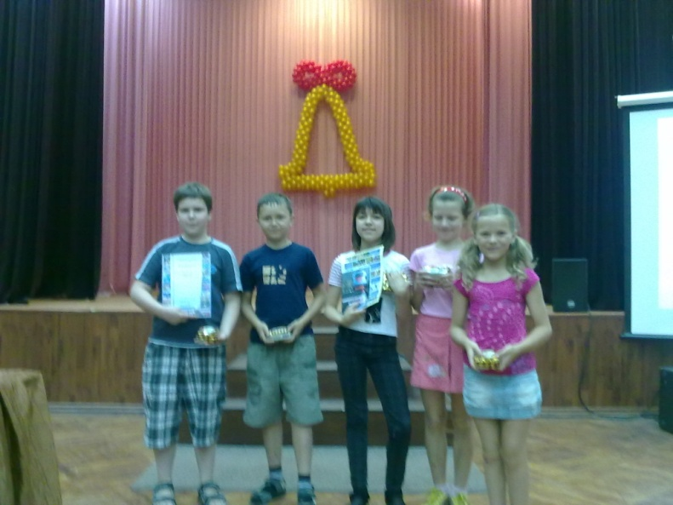
Символика отряда
Форма члена
jnотряда jjn
Песня
  Эмблема
ОТРЯД
«зебра"
Перекрёсток охраняет,
Сна и отдыха не знает,
Круглый год несёт дозор ,
Он движеньем управляет
,Пешеходам помогает
Друг надёжный - светофор.
Припев:
Красный свет -прохода нет!
Приготовься - жёлтый свет
Свет зелёный- не зевай!
Побыстрей, быстрей вперёд шагай.
Три его красивых глаза,
Ярче всякого алмаза ,верный
Вам укажут путь.
Свет их ты увидишь сразу,
Не подвёл ещё ни разу!
Только сам на позабудь.
Наш девиз:
На дороге и вокруг - Зебра- наш на-дёжный друг!

Slide 4
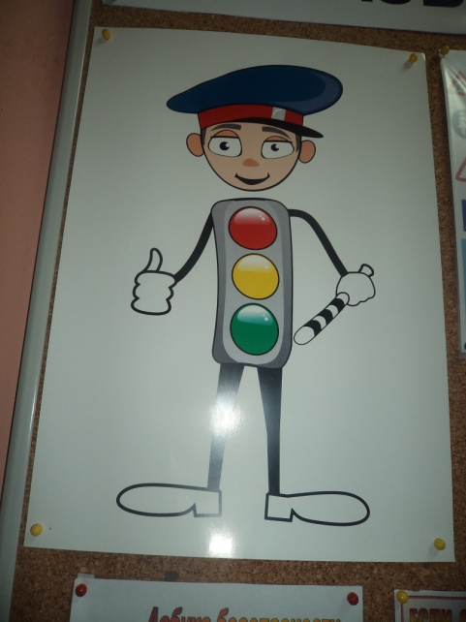
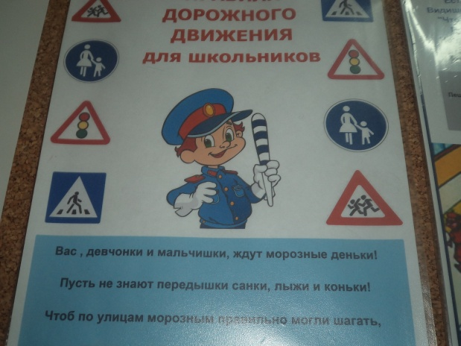
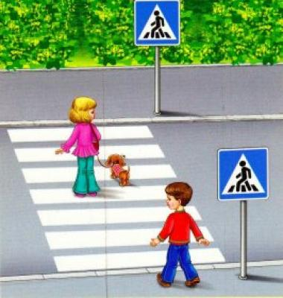
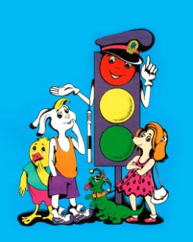
АГИТБРИГАДА
ЮНЫХ ИНСПЕКТОРОВ ДОРОЖНОГО ДВИЖЕНИЯ
Ударим агитбригадой
по разгильдяйству на дорогах:

Slide 5

Что такое наш ЮИД?
И о чем он говорит?
Надо срочно показать!
Надо срочно рассказать!

Slide 6




Если хочешь
Долго жить,
Надо правила
учить

Slide 7



Соблюдай закон,
Жизнь не ставь
На кон!

Slide 8


Slide 9

.
Мы работаем в отряде,
С ПДД мы все дружны.
Наши рейды и беседы,
Знаем точно – всем нужны

Slide 10




Кодекс дорожный – Закон ПДД
Все мы усвоили ясно.

Slide 11
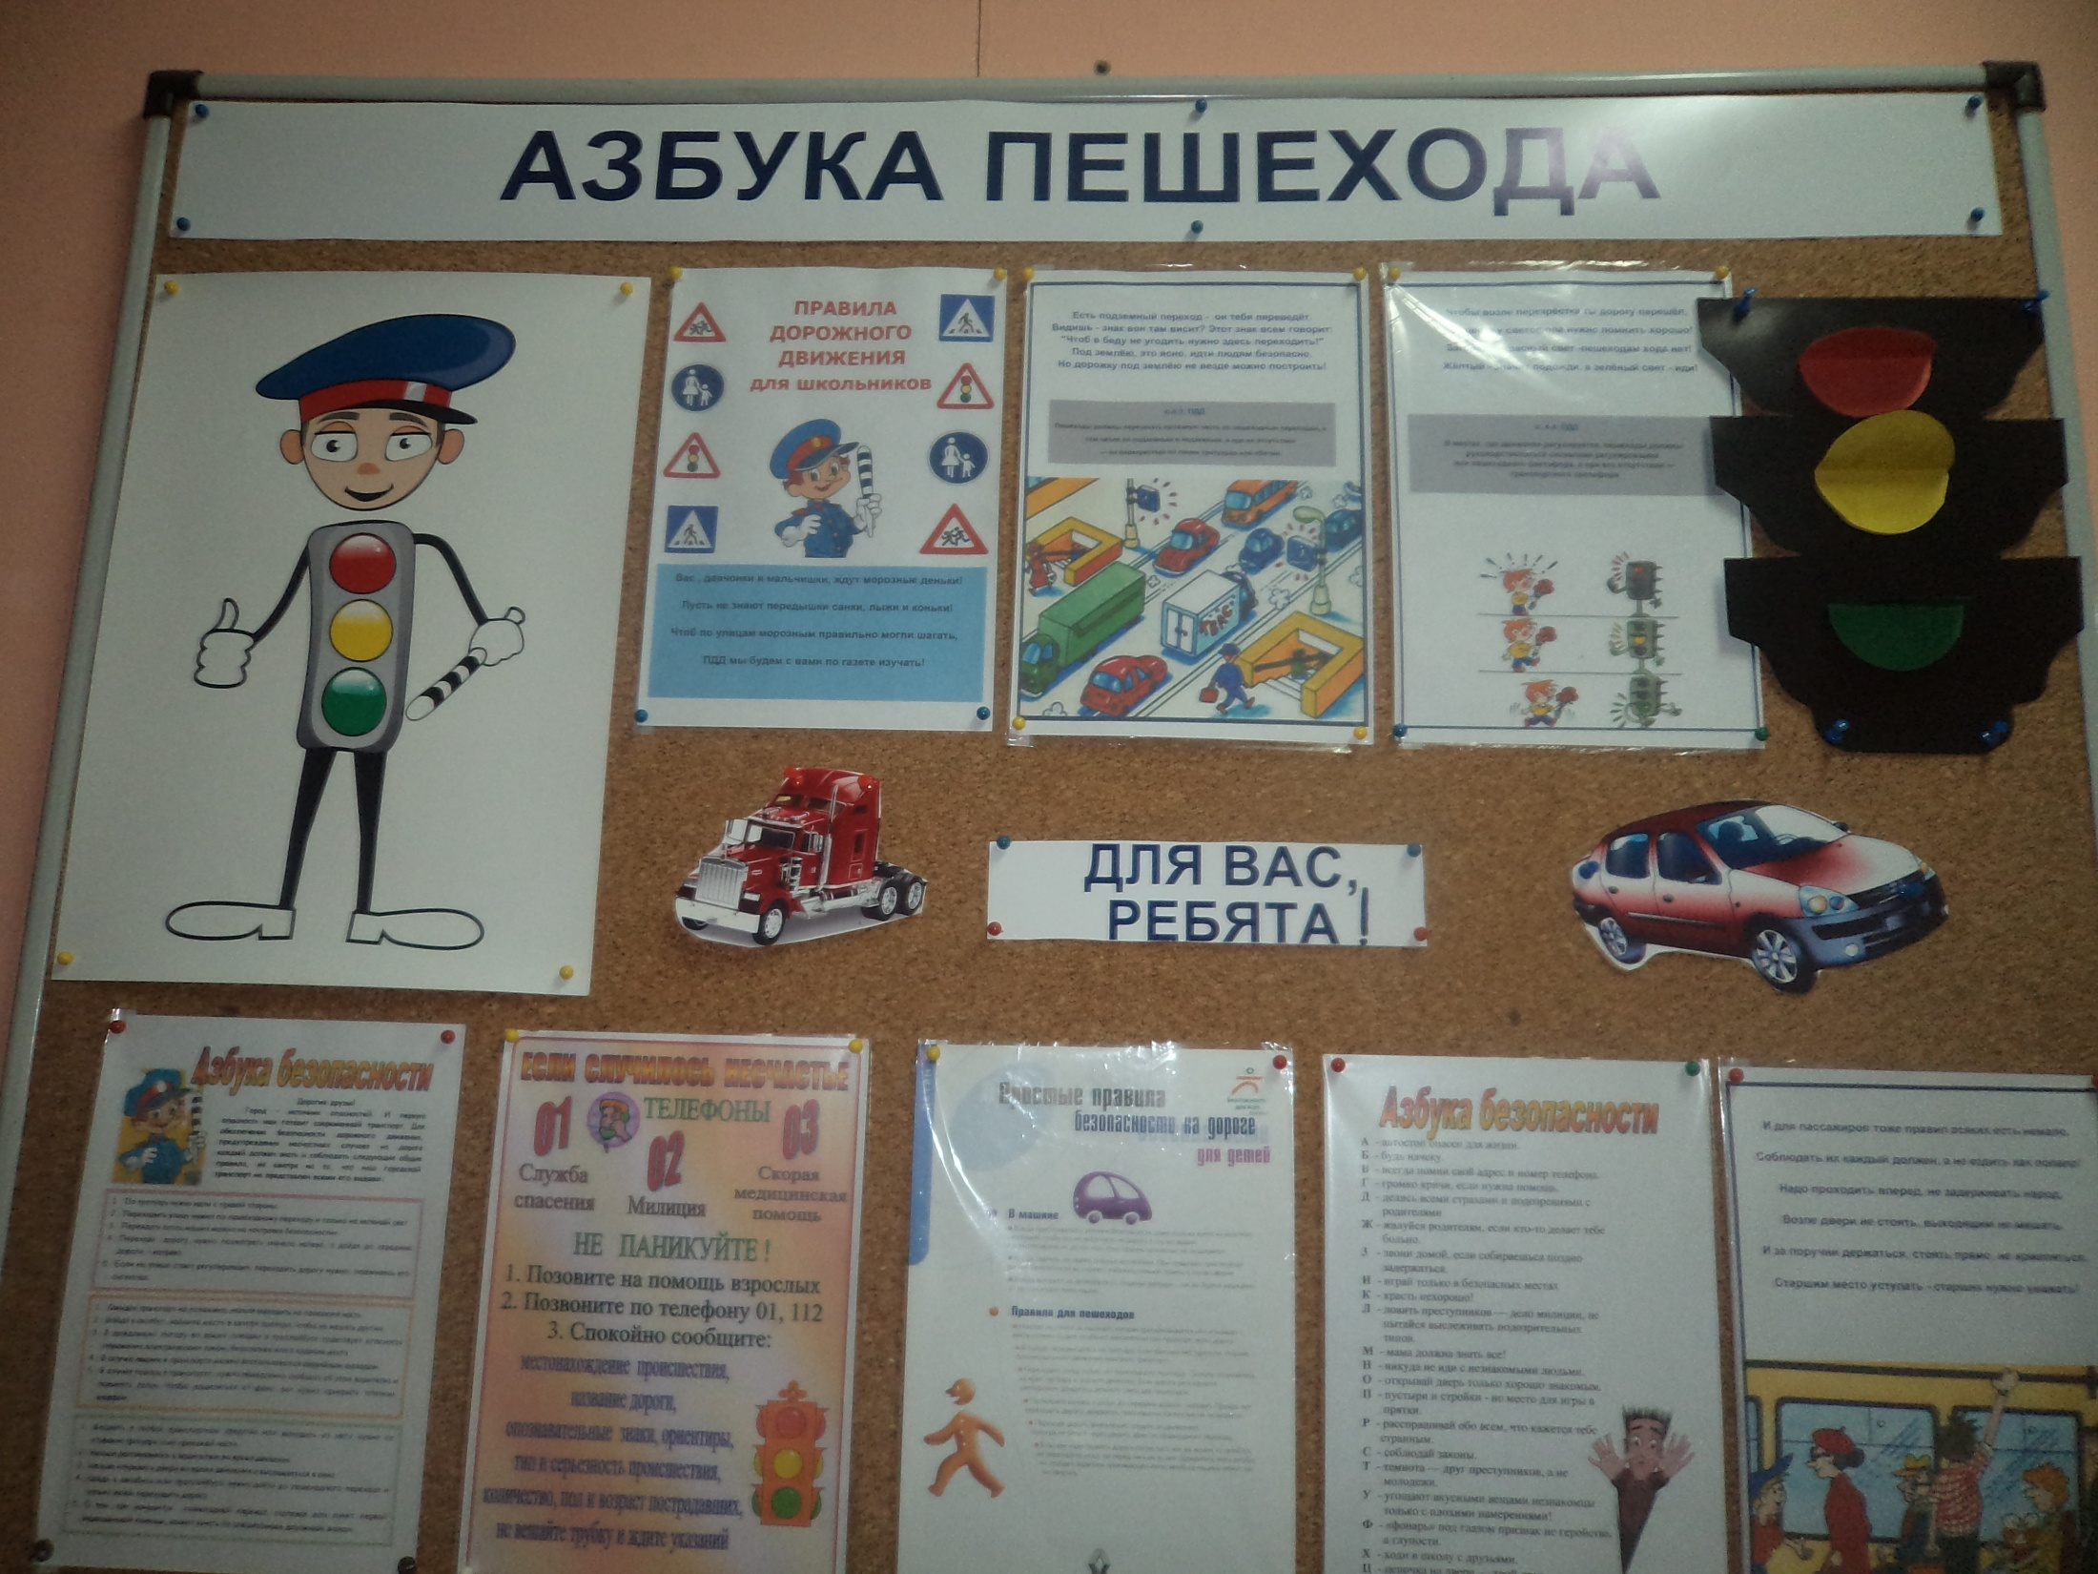

Slide 12
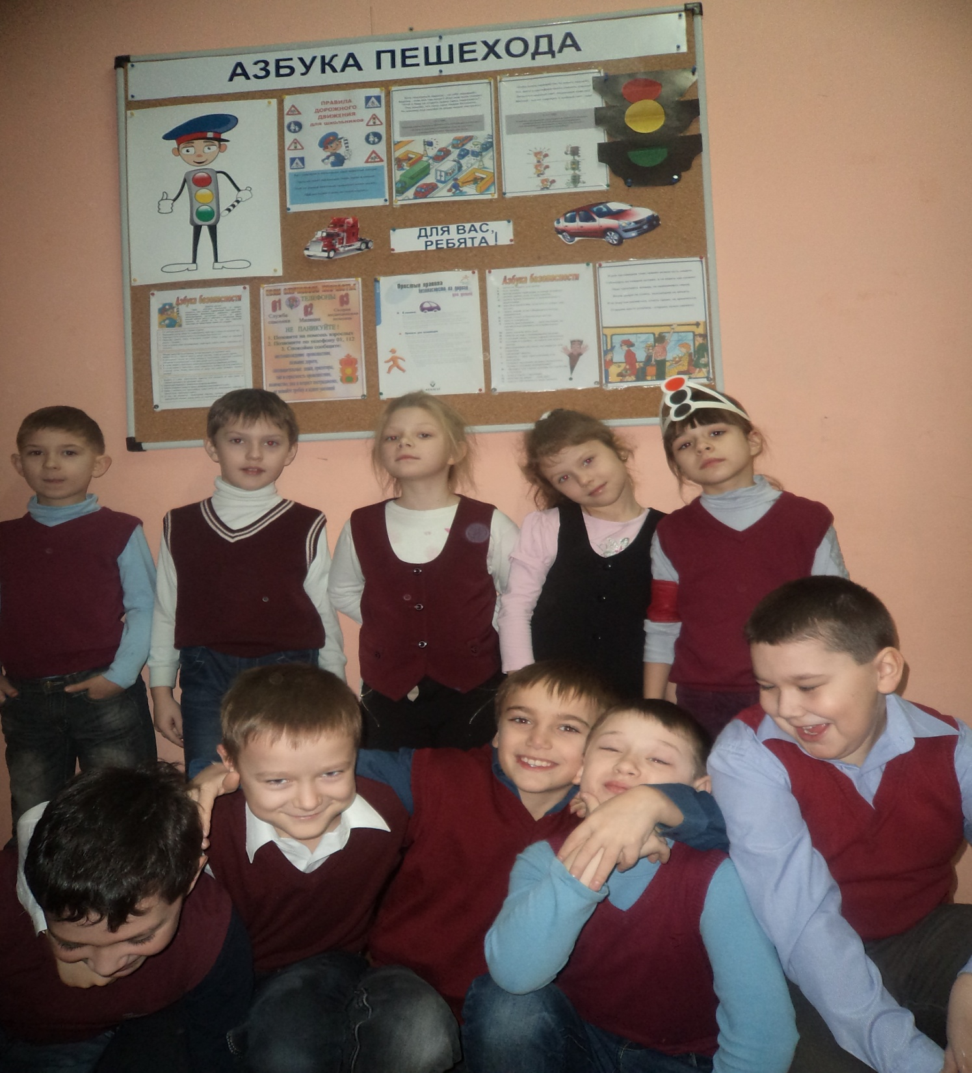

Slide 13
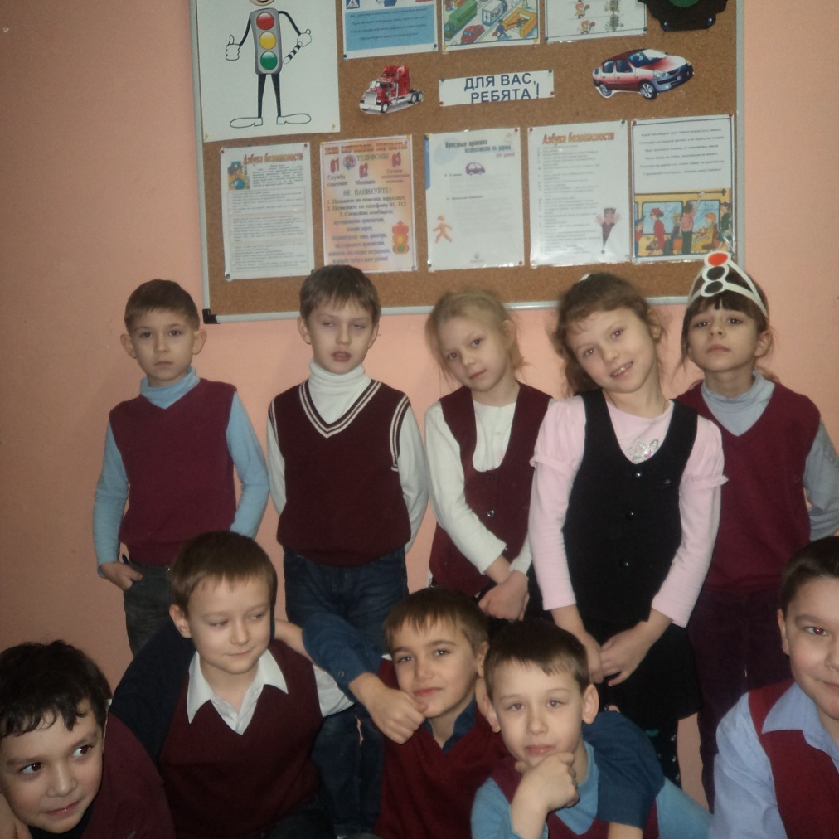
До новых встреч!
☺

